Slide 1
启蒙运动
17 — 18世纪
备课：绍兴一中杨炀

Slide 2
01
背 景
呼唤民主和自由的时代

Slide 3
启蒙运动：发生背景
“启蒙运动”是文艺复兴、宗教革命的逻辑延伸，或说是它们不可缺少、也不可避免的“续篇”。——齐思和《世界史》
在牛顿的启发下，启蒙思想家们力图发现支配人事及社会的永恒的法则。——齐思和等主编《世界史》
“宗教改革”后，旧教和新教斗争厮杀甚至战争……十七八世纪的欧洲，神学还占据着相当的地位。——陈乐民
“太阳王”路易十四：“朕即国家”、“君权来自上帝”。路易十五：“我死后，哪管洪水滔天”。路易十六：“因为我想这样做，这就合法。”——《西方政治思想史论集》

Slide 4
启蒙运动：发生背景
思想：随着文艺复兴、宗教改革和近代科学的发展，人们思想得到进一步解放。
经济：资本主义发展，新兴资产阶级力量壮大。
政治：英法等中央集权民族国家形成，封建专制王权加强。
宗教：宗教改革后新旧教斗争下，教会的思想束缚。

Slide 5
启蒙运动的含义是什么？
17、18世纪，在思想文化领域掀起的一场资产阶级性质的思想解放运动，主张以理性和科学的光芒，驱散蒙昧、迷信、宗教狂热和专制统治带来的黑暗。
理性：启蒙运动的精神内核，强调独立思考和自主判断的精神。

Slide 6
02
发展与内核
启蒙思想家的共性和特性

Slide 7
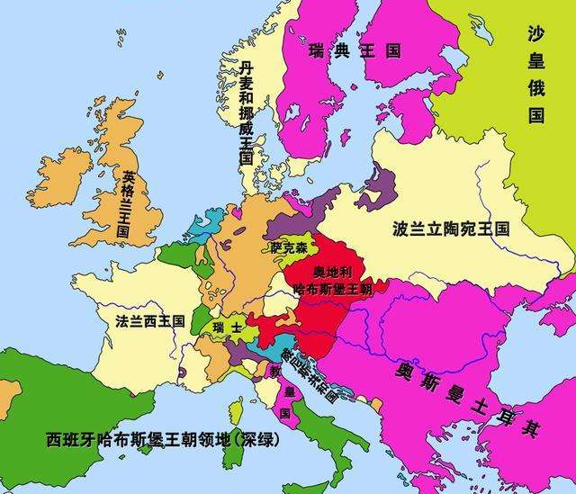
启蒙运动：发展历程
霍布斯（1588-1679）
洛克（1632-1704）
英国出现
早期启蒙思想
17世纪
霍布斯（英）
洛克（英）
康德（1724-1804）
18世纪
法国成为启蒙
运动的中心
孟德斯鸠（法）
伏尔泰（法）
卢梭（法）
亚当斯密（1723-1790）
休谟（1711-1776）
启蒙运动达到高潮，扩展到欧洲其他国家和北美地区
18世纪后期
伏尔泰（1694-1778）
孟德斯鸠（1689-1755）
狄德罗（1713-1784）
卢梭（1712-1778）
休谟（英）
亚当·斯密（英）
康德（德）

Slide 8
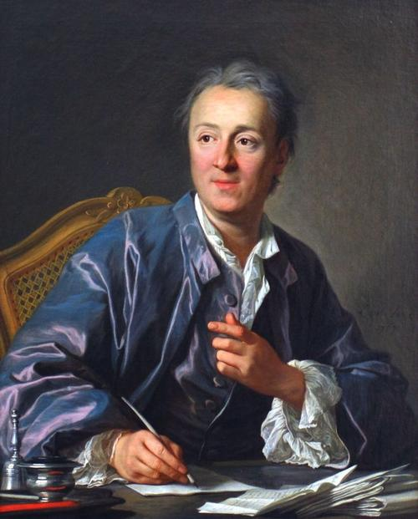
启蒙运动的中心：法国——孟德斯鸠
孟德斯鸠（1689-1755），法国启蒙思想家、律师，代表作《论法的精神》。
出生于贵族家庭，曾继承了家族爵位和波尔多法院庭长职务，但不久便卖掉了庭长之职。后来游历欧洲，寻求解决法国社会弊病的药方。
孟德斯鸠是西方资产阶级国家学说以及法学理论的奠基人，与伏尔泰、卢梭合称“法兰西启蒙运动三剑客”，“拜占庭帝国”这个说法的流行，孟德斯鸠出力甚多。
孟德斯鸠（1689-1755）

Slide 9
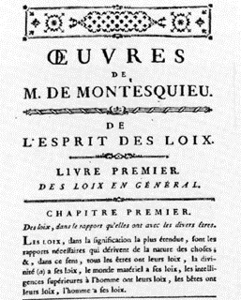
启蒙运动的中心：法国——孟德斯鸠
“避免权力集中在一个或几个人手里，一切有权力的人都容易滥用权力。”
“必须用权力来约束权力。”
“权力要分开掌握和使用。”
“如果司法权不同立法权和行政权分立，自由也就不存在了。”
主张
反对君主专制制度。
强调立法、司法、行政三权分立，相互监督、制衡。
《论法的精神》

Slide 10
“三权分立”思想来源
分权学说出现较早，在古希腊时代，亚里士多德就提出了国家职能机构应分工的问题。
波里比亚曾在其所著的《罗马史》一书中考察了古罗马国家的政治制度，论述了古罗马帝国兴盛的原因。他认为罗马实行了执政官、元老院和公民大会三者并存的混合制政体。
这种政治体制的优点在于国家的三种权力可以互相帮助，互相牵制。一种权力如果想要凌驾于其他权力之上，另外两种权力便会加以抑制，从而有效地防止一种权力过于强大以致发生衰败，使国家在任何时候都能趋于安宁和繁荣。

Slide 11
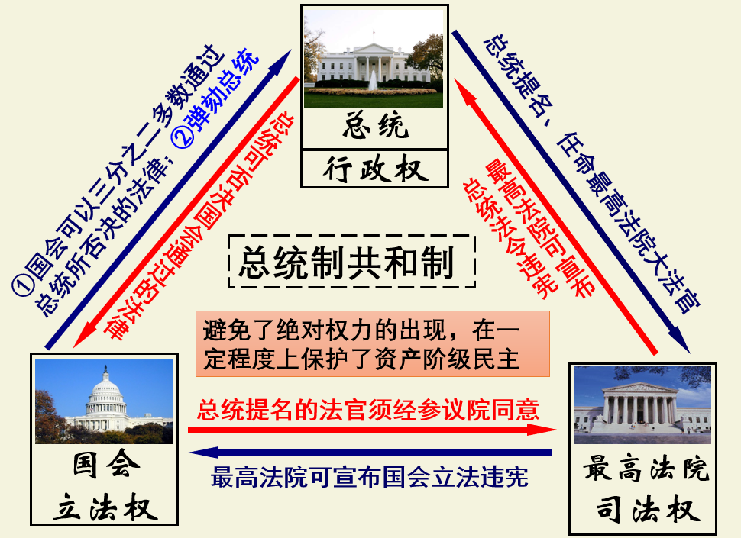
“三权分立”的政治实践

Slide 12
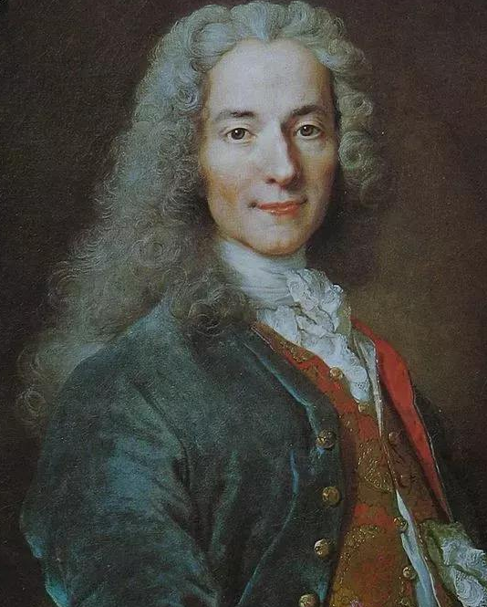
启蒙运动的中心：法国——伏尔泰
伏尔泰（1694-1778），法国启蒙思想家，代表作《哲学通信》。出生于大资产阶级家庭，母亲来自于一个中小贵族家庭。
他曾因写诗讽刺王朝与王族，两次被驱逐出巴黎，两度身陷巴士底狱。法国大革命期间，制宪会议将他的遗体迁入先贤祠。
“十八世纪的伟大思想家们，也同他们的一切先驱者一样，没有能够超出他们的时代使他们受到的限制。”
——[德]恩格斯《反杜林论》
伏尔泰（1694-1778）启蒙运动的领袖和导师

Slide 13
启蒙运动的中心：法国——伏尔泰
“我不能同意你说的每一个字，但是我誓死捍卫你说话的权力。”——伏尔泰
“难道农民的儿子生来颈上带着圈，而贵族的儿子生来在腿上带着踢马刺吗？一切享有各种天然能力的人，显然是平等的。”
——伏尔泰《哲学辞典》
权利观
进步：
倡导天赋人权、自由平等。
在我们灾难重重的地球上，人生活在社会中，不可能不分成两个阶级，一个是富有的阶级，一个是贫苦的阶级。
——伏尔泰《哲学辞典》
权利观
局限：
不反对财产上的不平等。

Slide 14
启蒙运动的中心：法国——伏尔泰
“你宁愿生活在哪一种暴政之下呢？哪一种都不愿意。”
——伏尔泰《哲学辞典》
政体观
进步：
反对君主专制。
“将近一个世纪以来，这些国家之中，没有一个在各个方面比那个多少可以说是路易十四创建的国家更加光辉灿烂。”
——伏尔泰《路易十四时代》
政体观
局限：
寄希望于“开明”君主进行改革，建立君主立宪制。
问题探究
根据所学知识，分析伏尔泰思想局限性的成因。
伏尔泰出身于大资产阶级家庭，与之交往的也大多是社会上层人士。

Slide 15
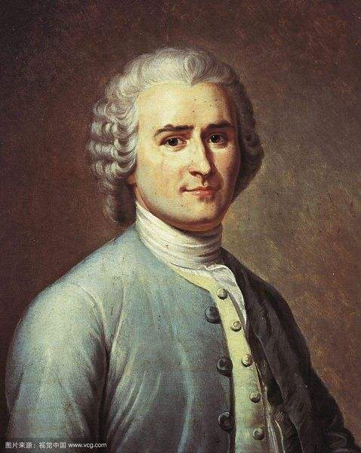
启蒙运动的中心：法国——卢梭
卢梭被称为法国最激进启蒙思想家，主要著作有《论人类不平等的起源和基础》《社会契约论》《爱弥儿》《忏悔录》等。
卢梭出生于瑞士日内瓦的一个贫苦的手工业者家庭，幼年丧母、父亲出走。在法国生活期间，曾作过秘书、家庭教师、出纳员等下层职业。后受到法国政府和教会的迫害，四处流亡、生活困顿。
“平等，是因为没有它，自由便不能存在。人生而自由，却无往不在枷锁中。”——卢梭
卢梭（1712-1778）

Slide 16
启蒙运动的中心：法国——卢梭
“所有公民在建立一个政府的过程中，把他们的个人意志熔合成一个共同意志，同意接受这共同意志的裁决作为最终裁决。
政权的受托人不是人民的主人，而是人民的办事员，人民能如心所愿地使他们掌权和把他们拉下台。”——卢梭《社会契约论》
授权给国家订立契约，使国家掌握公权
社会契约论：
人民
国家
保护每个人的基本权利
指导法国大革命
国家滥用公权，人民有权暴力推翻
主权在民说：
人民
国家
国家运用权力必须体现人民意志
卢梭要求在在立法工作中，每个公民都直接参加法律的制定，参加法律的讨论和表决。他反对由人民选出的代表来制定法律，他认为在制定法律的工作中，人民的意志是不能被代表的。——《启蒙》
直接民主制：
反对代议制，主张由全体公民讨论并通过法律。

Slide 17
启蒙运动的中心：法国——卢梭
卢梭的思想虽然不免带有一些小资产阶级的偏激情绪和愤世嫉俗的特点，但是他的本意却是想倡导真正的自由和平等，他的理想是要建立一个没有奴役、压迫和种种不道德现象的民主社会。
在他那个时代，在所有的启蒙思想家中没有一个对封建专制的批判比他更激烈、更彻底。
——摘编自赵林《浪漫之魂——卢梭》
问题探究
根据材料与所学知识，分析卢梭思想的特点与其成因。
思想特点：
卢梭是政治思想比较激进的民主主义者。
思想成因：
卢梭代表了小资产阶级的利益。

Slide 18
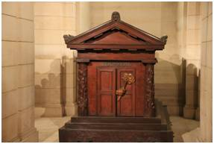
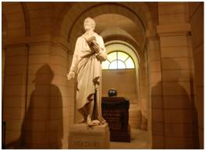
“世界上本来不应该有比他们更接近的人了，他们也应当是最亲密的战友。然而，众所周知，他们生前却是冤家对头，互相仇视，互相攻击，至死不息。”
卢梭先贤祠墓
他们俩活动在同一历史舞台之上，死于同一年，一前一后被请进先贤祠，棺木正对彼此，相距不过咫尺。
伏尔泰先贤祠墓

Slide 19
在先贤祠中，这两位思想家葬于最显要的位置，并各自享有一个偌大的墓室。
卢梭棺木上镌刻的“自然与真理之人”的谥语，伏尔泰的悼词也很简洁：“诗人、历史学家、哲学家”。
在当时的革命年代，法兰西人对启蒙思想巨匠的尊崇无以复加，因此两人的殊荣并不具有太多的奇怪。但卢梭恰巧与伏尔泰面对面，倒真是历史的一个玩笑：两个生前的对头，死后却不得不长相厮守。
置身于这般的场景，想象着左翼、平等、革命与右翼、自由、渐进就这样日复一日的面面相对，仿佛触摸到了法兰西民族最深处矛盾又谐和的灵魂。

Slide 20
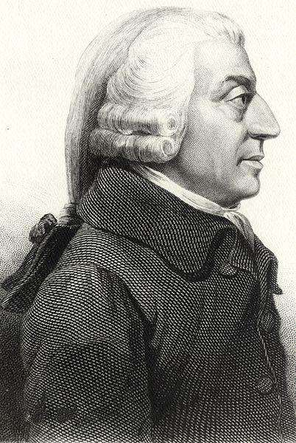
启蒙运动的扩展——（英）亚当·斯密
“每一个人，在他不违反正义的法律时，都应听任完全自由，让它采用自己的方法，追求自己的利益，以其劳动及资本和任何其他人或其他阶级相竞争。
这样，君主们就被完全解除监督私人产业、知道私人产业使之最适合社会于利益的义务。”——亚当·斯密《国富论》
主张
“现代经济学之父”，认为劳动是财富的源泉和衡量价值的尺度，主张自由竞争。（自由主义经济思想）
亚当·斯密（1723-1790）

Slide 21
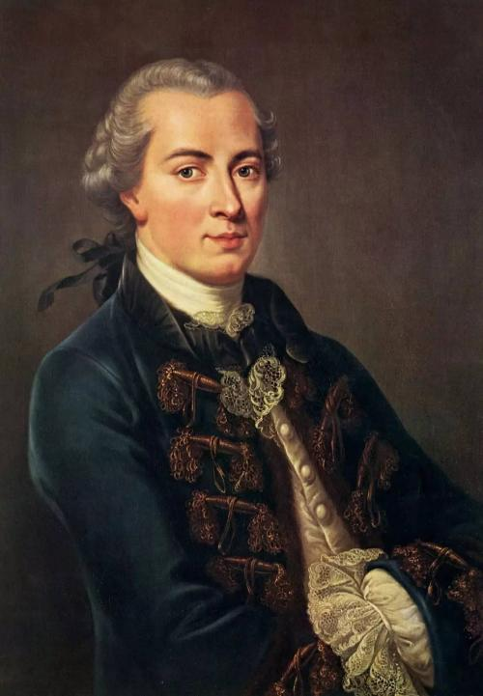
启蒙运动的扩展——（德国）康德
“启蒙运动就是人类脱离自己所加之于自己的不成熟状态。”
“不成熟状态就是不经别人的引导，就对运用自己的理智无能为力。”
“要有勇气运用你自己的理智！这就是启蒙运动的口号。”
主张
启蒙思想的集大成者，认为人应该独立思考，理性判断，主张民主、自由、平等。
康德（1724-1804）

Slide 22
03
历史影响
启蒙运动后的世界

Slide 23
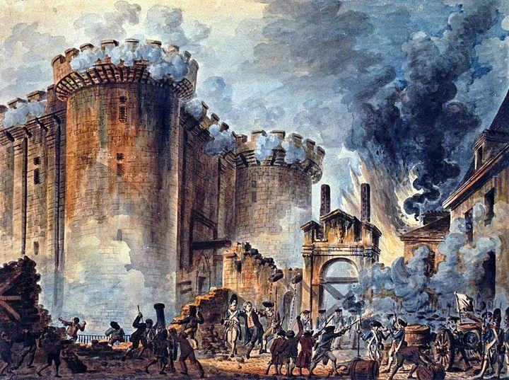
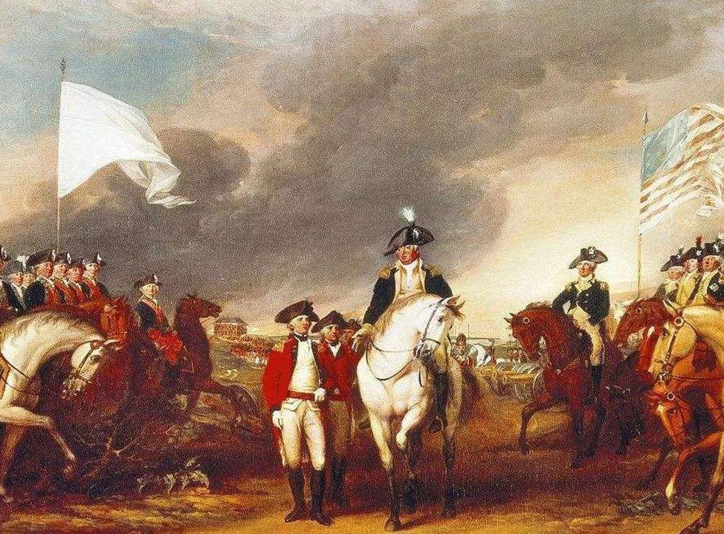
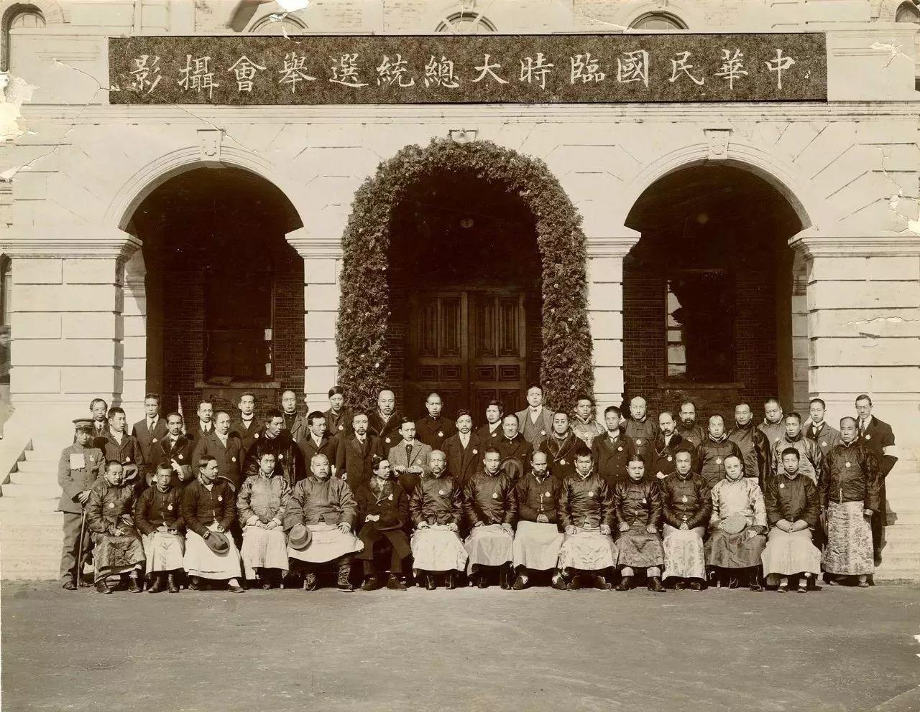
启蒙运动的影响
思想
①进一步解放了人们的思想，为资本主义制度的建立作了理论准备和舆论宣传。
“我们认为下面这些真理是不言而喻的：一切人生来就是平等的，他们被造物主赋予他们固有的、不可转让的权利，其中有生命、自由以及追求幸福的权利。”
——1776年美国《独立宣言》
政治
②直接推动了美国独立战争和法国大革命，有助于建立资产阶级统治。
③启蒙思想成为殖民地半殖民地人民争取民族独立的精神武器。
攻占巴士底狱
华盛顿领军对抗英国
中华民国的成立

Slide 24
THANK
YOU

